Slide 1
Graphische Benutzeroberfläche mit libforms
Relativ einfache Programmierung
Überschaubarer Vorrat an Controls
Graphischer Designer verfügbar (fdesign)
  Recht eigenwillige Bedienung
  Generiert alle notwendigen Quellfiles
  Eventhandling mit call-back-Funktionen
Zu installierende Pakete (.deb)
  libforms-doc, libforms-bin, libforms-dev
  Doku unter
/usr/share/doc/libforms-doc/html
Im Labor:
export LD_LIBRARY_PATH=/opt/xforms/lib
gcc -I /opt/xforms/include/ -L /opt/xforms/lib myapp*.c -lforms

Slide 2
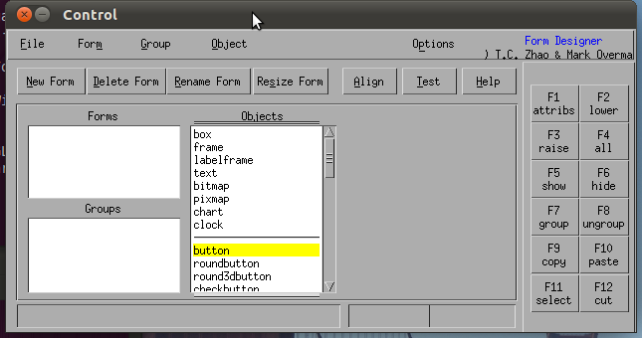
Der Designer

Slide 3
Voreinstellungen
Zu Beginn im Hauptfenster unter Options selektieren:
  emit Main
  emit emit Callback
  emit C UI Code
Nach save kann fdesign geschlossen werden.
Soll an der Oberfläche nachträglich geändert werden, so sollten nachfolgende Optionen wieder deselektiert werden.
  emit Main
  emit emit Callback

Slide 4
Arbeitsschritte
1. new Form
TheApp ( Name eintragen in Dialogfeld),
Das Hauptfenster wird sichtbar.
Doppelclick rechts!!
Dialog öffnet sich:
Name eintragen (theApp)
REZIZE_ALL auswählen
Fontgröße wählen

Slide 5
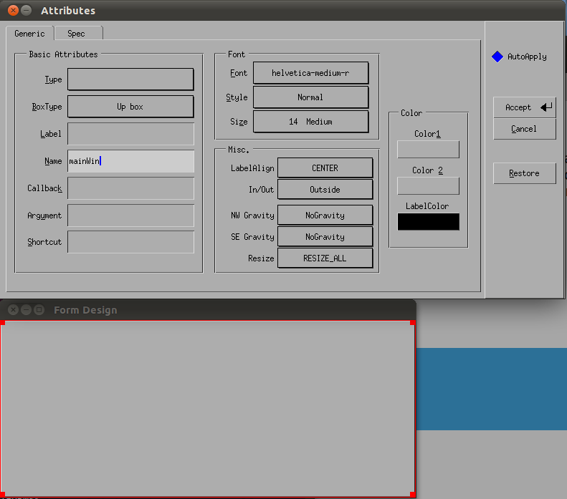
Dialog öffnet sich
nach Doppelclick
rechte Maustaste
im rot umrandeten
Bereich unten
Name
Hauptfenster
Im Designer

Slide 6
Einfügen weiterer
Controls/
Widgets
2. input selektieren in Objects
Click in Form Designer
Aufziehen input Control
Doppelclick re (oder Button F1 Attribs)
Name eintragen
Callback eintragen
ev. Font eintragen
3. Browser selektieren in Objects
Click in Form Designer
Aufziehen input Control
Doppelclick re (oder Button F1 Attribs)
Name eintragen
Callback eintragen
ev. Font eintragen
4. Button selektieren in Objects
Click in Form Designer
Aufziehen input Control
Doppelclick re (oder Button F1 Attribs)
Name eintragen
Callback eintragen
ev. Font eintragen

Slide 7
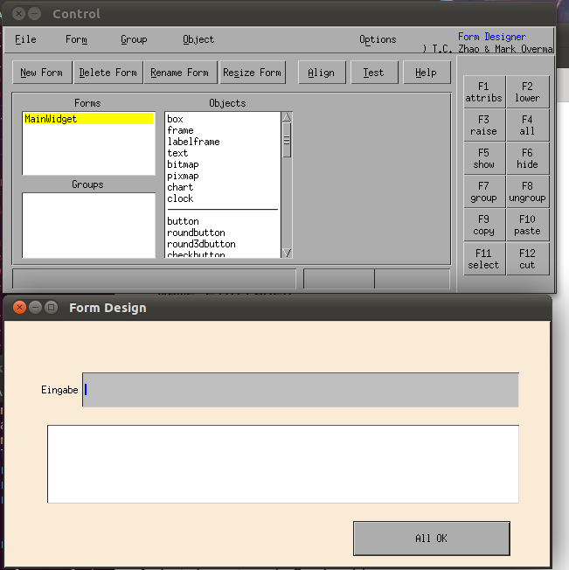

Slide 8
#include "v1.h"
FD_MainWidget *fd_MainWidget;
int
main( int argc,
char * argv[ ] )
{
FD_MainWidget *fd_MainWidget;
fl_initialize( &argc, argv, 0, 0, 0 );
fd_MainWidget = create_form_MainWidget( );
/* Fill-in form initialization code */
/* Show the first form */
fl_show_form( fd_MainWidget->MainWidget, . . . . . "MainWidget" );
fl_do_forms( );
if ( fl_form_is_visible( fd_MainWidget->MainWidget ) )
fl_hide_form( fd_MainWidget->MainWidget );
fl_free( fd_MainWidget );
fl_finish( );
return 0;
}

Slide 9
/* Header file generated by fdesign on Mon Jan 30 17:07:12 2012 */
#ifndef FD_MainWidget_h_
#define FD_MainWidget_h_
#include <forms.h>
/* Callbacks, globals and object handlers */
extern void callIn1( FL_OBJECT *, long );
extern void callButt1( FL_OBJECT *, long );
/* Forms and Objects */
typedef struct {
FL_FORM * MainWidget;
void * vdata;
char * cdata;
long ldata;
FL_OBJECT * Mywidget;
FL_OBJECT * In1;
FL_OBJECT * Butt1;
FL_OBJECT * MyBrowser;
} FD_MainWidget;
extern FD_MainWidget * create_form_MainWidget( void );
extern FD_MainWidget *fd_MainWidget;
#endif /* FD_MainWidget_h_ */
ergänzen!

Slide 10
/* Form definition file generated by fdesign */
#include <stdlib.h>
#include "v1.h"
/***************************************
***************************************/
FD_MainWidget *
create_form_MainWidget( void )
{
FL_OBJECT *obj;
FD_MainWidget *fdui = fl_malloc( sizeof *fdui );
fdui->vdata = fdui->cdata = NULL;
fdui->ldata = 0;
fdui->MainWidget = fl_bgn_form( FL_NO_BOX, 627, 284 );
fdui->Mywidget = obj = fl_add_box( FL_UP_BOX, 0, 0, 627, 284, "" );
fl_set_object_color( obj, FL_ANTIQUEWHITE, FL_BISQUE );
fdui->In1 = obj = fl_add_input( FL_NORMAL_INPUT, 90, 60, 500, 40, "Eingabe" );
fl_set_object_callback( obj, callIn1, 0 );
fl_set_object_return( obj, FL_RETURN_END_CHANGED );
fdui->Butt1 = obj = fl_add_button( FL_NORMAL_BUTTON, 400, 230, 180, 40, "All OK" );
fl_set_object_lalign( obj, FL_ALIGN_CENTER );
fl_set_object_callback( obj, callButt1, 0 );
fdui->MyBrowser = obj = fl_add_browser( FL_NORMAL_BROWSER, 50, 120, 540, 90, "" );
fl_set_object_return( obj, FL_RETURN_CHANGED | FL_RETURN_SELECTION | FL_RETURN_DESELECTION );
fl_end_form( );
fdui->MainWidget->fdui = fdui;
return fdui;
}

Slide 11
#include <stdlib.h>
#include "v1.h"
/* Callbacks and freeobj handles for form MainWidget */
/***************************************
***************************************/
void callIn1( FL_OBJECT * ob,
long data )
{
/* Fill-in code for callback here */
const char * p=fl_get_input(ob);
printf("callIn1 called: %s\n",p);
fl_add_browser_line(fd_MainWidget->MyBrowser,p);
fl_set_input(ob,"");
}
/***************************************
***************************************/
void callButt1( FL_OBJECT * ob,
long data )
{
/* Fill-in code for callback here */
exit(0);
}
Doku unter:
/usr/share/doc/libforms-doc

